Slide 1
Encadrants
Éric Anquetil
Ferran Argelaguet
Arnaud Blouin
Grégoire Richard
Maud Marchal
Projet
de Modélisation
et Conception
Orientées
Objets
Étudiants
Pierre-Marie Airiau
Maud Leray
Notes:
Bonjour et merci d’être venu si nombreux.
Notre sujet c’était initialement ça
Mais on a progressivement abstrait le concept
1

Slide 2
Les informations principales
Fonctionnement tour par tour
2 joueurs, chacun contrôlant un peuple
3 peuples au choix, chacun avec ses caractéristiques
Carte du jeu composée de cases hexagonales
4 types de cases, réparties aléatoirement
3 tailles de carte :
petite (6 * 6 cases)
moyenne (10 * 10 cases)
grande (14 * 14 cases)
- Par défaut, une case occupée = un point pour le joueur correspondant

Slide 3




Les cases du plateau
=> Case « Désert »
=> Case « Plaine »
=> Case « Forêt »
=> Case « Montagne »

Slide 4

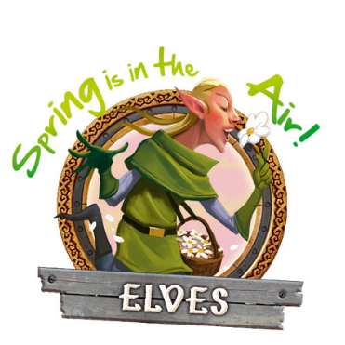
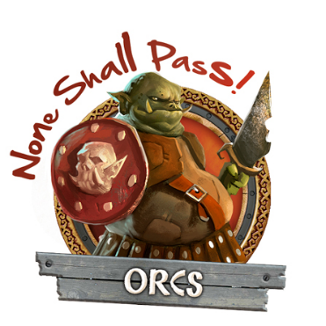
Les peuples
Peuple « Nain » :
Aucun point sur les cases « Plaine »
Déplacement sur les cases « Plaine » divisé par 2
Possible d’aller de « Montagne » en « Montagne »
Peuple « Elf » :
Déplacement sur les cases « Forêt » divisé par 2
Déplacement sur les cases « Désert » multiplié par 2
Peuple « Orc »
Aucun point sur les cases « Forêt »
Déplacement sur les cases « Plaine » divisé par 2
Point de bonus lorsqu’ils tuent une autre unité

Slide 5
Place à la démonstration

